Slide 1
Inquinamento nel mediterraneo

Slide 2
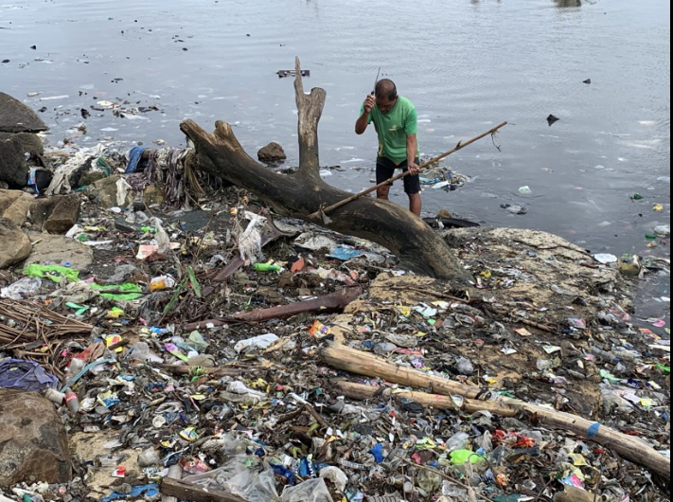
L’inquinamento dell’area mediterranea
Ogni anno 570.000 tonnellate di plastica finiscono nelle acque del Mediterraneo, si prevede che entro il 2050 l’inquinamento nell’area Mediterranea quadruplichi, mentre discariche e inceneritori sono ancora i principali metodi per la gestione dello smaltimento rifiuti in tutta l’area.

Slide 3

Il WWF
Una situazione allarmante che emerge dal nuovo record del WWF, fermiamo l’inquinamento l’inquinamento da plastica come i paesi del Mediterraneo possono salvare il proprio mare.,lanciato alla Vigilia della Giornata Mondiale degli Oceani l’8 Giugno. Le attività che si svolgono lungo le coste, spiega il WWF, sono responsabili della metà della plastica riversata in mare.

Slide 4
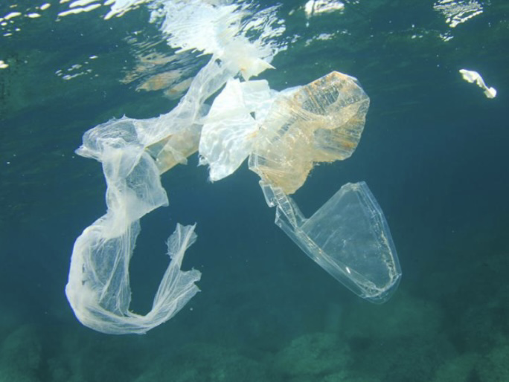
La plastica nel mare
Ogni giorno sulla costa del Mediterraneo, si accumulano oltre 5kg di plastica dispersa in mare, è come se 33.800 bottiglie venissero gettate in mare ogni minuto. La produzione di plastica in tutti i paesi del Mediterraneo, provoca l’emissione di 194.0000 di tonnellate di anidride carbonica ogni anno.

Slide 5
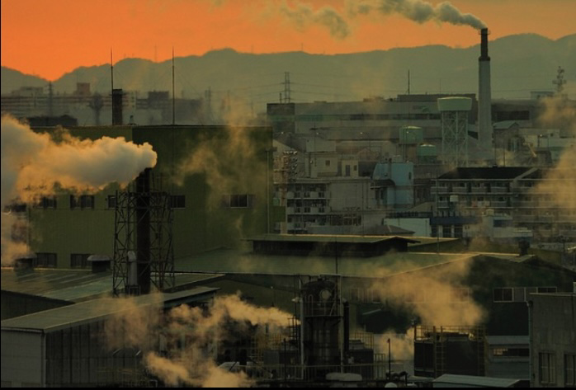
L’Inquinamento nei paesi
I due terzi della plastica presenti in natura provengono da 3 paesi Mediterranei: Egitto, Turchia, Italia e in Italia i rifiuti plastici marini impattano su turismo, pesche e tutti i settori marittimi.

